Slide 1

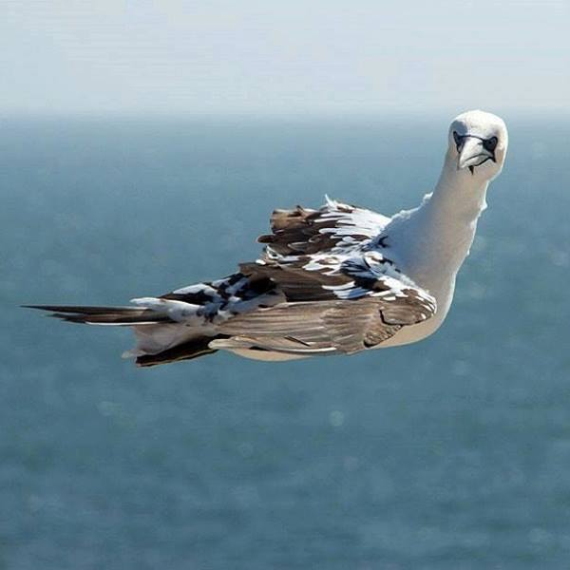

Je compose pour vous avec ma douce et fidèle amie
Bréhat
Une île en Bretagne nord

Slide 2
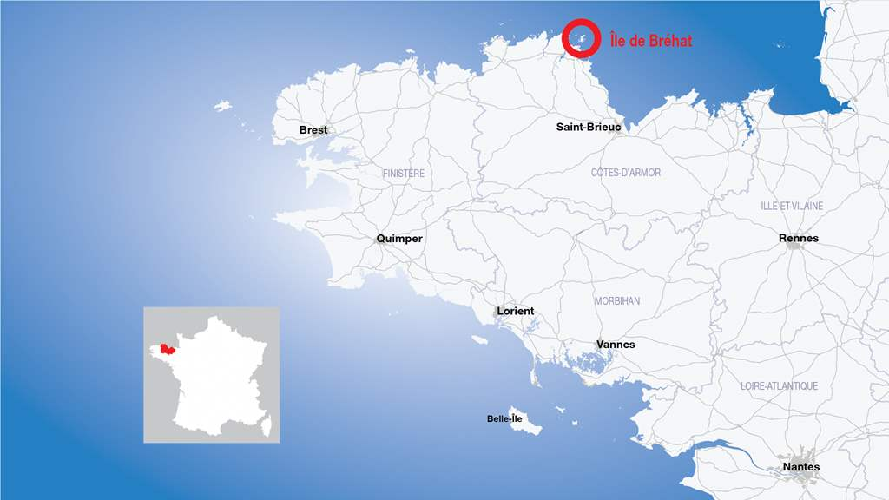
Je compose pour vous avec ma douce et fidèle amie

Slide 3
Je compose pour vous avec ma douce et fidèle amie
Île-de-Bréhat [il də bʁea] est une commune française située dans le département des Côtes-d'Armor au nord de la pointe de l'Arcouest en Bretagne. Elle est constituée de l'archipel de Bréhat, qui doit son nom à l'île principale, dénommée Bréhat, dont le nom breton est Enez Vriad. L'Île-de-Bréhat appartient au pays historique du Goëlo.
Cette commune est rattachée au canton de Paimpol (arrondissement de Saint-Brieuc).

Slide 4
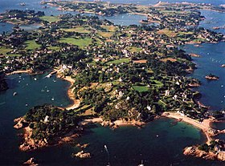
Je compose pour vous avec ma douce et fidèle amie

Slide 5
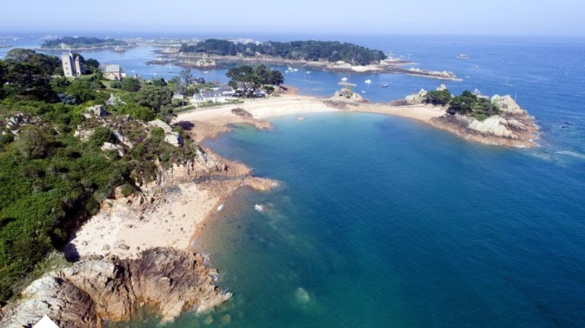
Je compose pour vous avec ma douce et fidèle amie

Slide 6
Je compose pour vous avec ma douce et fidèle amie
1. Le moulin à marée du Birlot
Situé dans la partie la plus à l’ouest de l’île, il fut construit par le Duc de Penthièvre dans les années 1630. Fonctionnant grâce aux marées, il a produit de la farine jusque dans les années 1920. Sa porte haute permettait aux bateaux d’effecteur directement le transbordement du blé et de la farine.

Slide 7
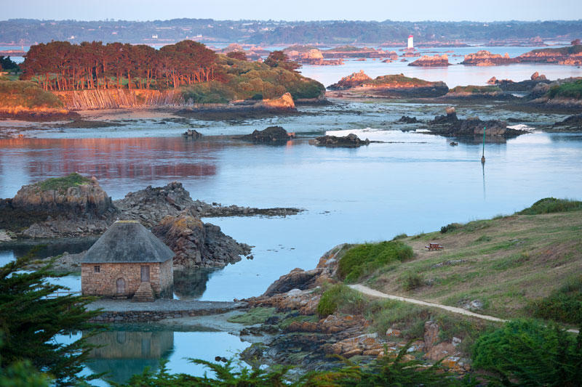
Je compose pour vous avec ma douce et fidèle amie

Slide 8
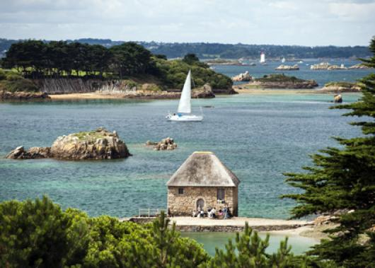
Je compose pour vous avec ma douce et fidèle amie

Slide 9
Je compose pour vous avec ma douce et fidèle amie
2. La vie sans voitures
C’est l’une des spécificités de l’île, hormis quelques rares exceptions (comme les véhicules des pompiers), les voitures ne circulent pas à Bréhat. Résultat, on profite à plein des chants des oiseaux et de la mer, dans une atmosphère de douceur et de nature. Ici, le vélo devient roi, à tel point que certaines voies étroites de l’île sont réservées aux piétons, et d’autres aux vélos, pour éviter les collisions…

Slide 10
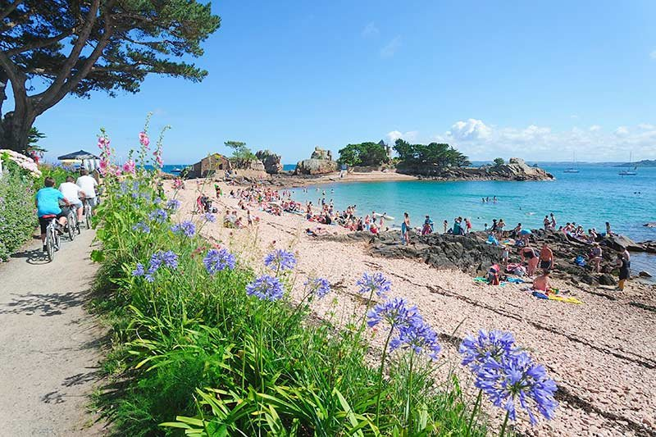
Je compose pour vous avec ma douce et fidèle amie

Slide 11
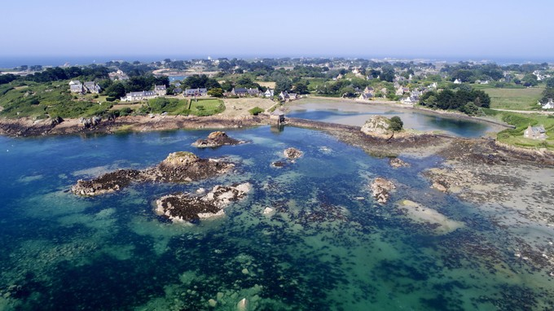
Je compose pour vous avec ma douce et fidèle amie

Slide 12
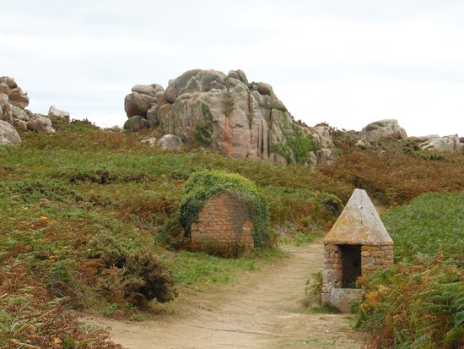
Je compose pour vous avec ma douce et fidèle amie

Slide 13
Je compose pour vous avec ma douce et fidèle amie
3. La chapelle Saint-Michel
Sur un tertre, au centre de l’île, à 33 mètres au-dessus du niveau de la mer, culmine la chapelle construite en 1852. Au-delà de l’intérêt religieux du site, son promontoire offre un lieu de choix pour profiter de quelques-unes des plus beaux panoramas de l’île. L’occasion de s’asseoir, et d’admirer le paysage.

Slide 14
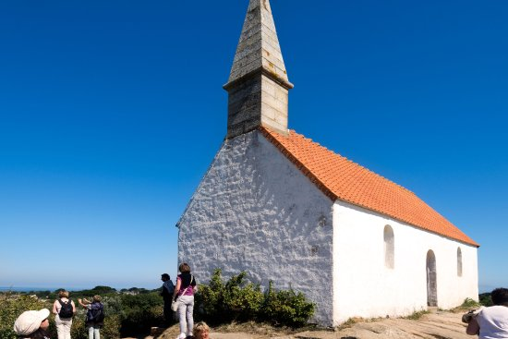
Je compose pour vous avec ma douce et fidèle amie

Slide 15
Je compose pour vous avec ma douce et fidèle amie
Impossible de la manquer, il s’agit de la seule véritable page de l’île, située à l’extrême sud. Très fréquentée l’été, elle offre aux baigneurs son magnifique arc de cercle de sable rosé, tapissé de rochers en granit, s’enfonçant dans une eau limpide.

Slide 16
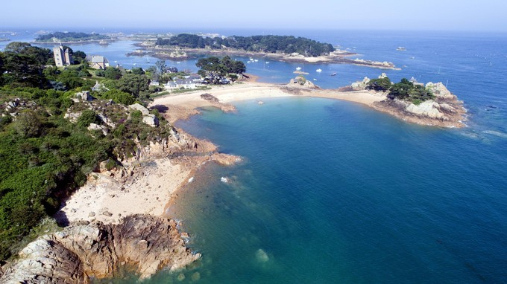
Je compose pour vous avec ma douce et fidèle amie

Slide 17
Je compose pour vous avec ma douce et fidèle amie
5. L’iconique phare du Paon
De la forme en 8 de l’île, se dégagent des ambiances contrastées, entre son nord et son sud. Au sud, la douceur fleurie des résidences secondaires, au nord, les ballades oniriques sur une côte de granit rose. C’est à la pointe nord que se dresse le phare du Paon. Construit en 1853, il fut détruit par les Allemands en 1944, puis reconstruit de 1947 à 1949. Depuis, la vigie septentrionale de Bréhat s’élève sur une faille, d’où il domine deux gros rochers à la sublime teinte rosée.

Slide 18
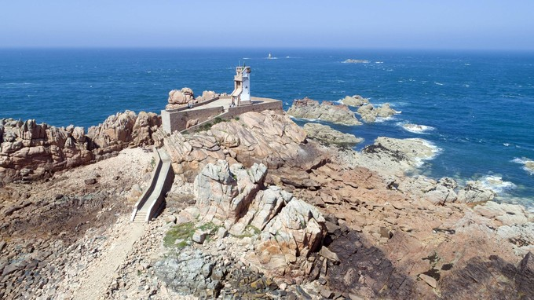
Je compose pour vous avec ma douce et fidèle amie
À l’extrémité Nord de Bréhat, s’élève le phare du Paon, sur son promontoire de granit rose

Slide 19
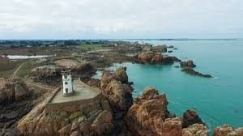
Je compose pour vous avec ma douce et fidèle amie

Slide 20
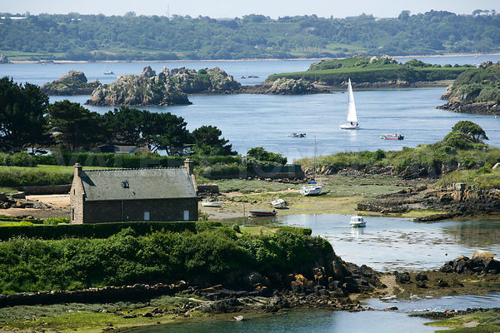
Je compose pour vous avec ma douce et fidèle amie

Slide 21

Je compose pour vous avec ma douce et fidèle amie
Kénavo

Slide 22
Je compose pour vous avec ma douce et fidèle amie
C’était
Bréhat
Une île en Bretagne nord

